Slide 1
Mĩ thuật
Tập nặn tạo dáng
NẶN CON VẬT QUEN THUỘC

Slide 2
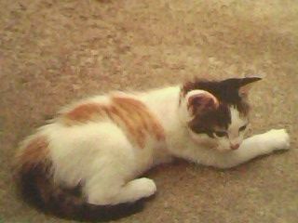
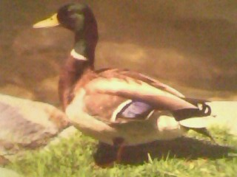
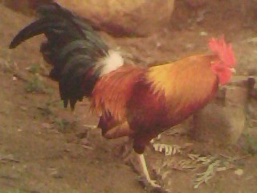
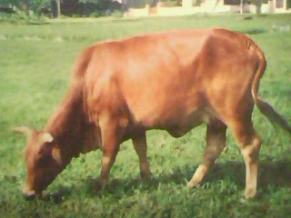
Hoạt động 1: Quan sát, nhận xét
*Hãy kể tên các con vật dưới đây?
*Hình dáng, các bộ phận bên ngoài của con gà trống như thế nào?
*Con gà trống có đặc điểm gì nổi bật?
*Màu sắc của nó như thế nào?
*Hình dáng của con gà trống khi đi, đứng, chạy như thế nào?
*Ngoài những con vật các em đang xem dưới đây, các em hãy kể thêm những con vật mà các em biết?
*Em thích nặn con vật nào? Em sẽ nặn con vật đó trong hoạt động nào?

Slide 3
Hoạt động 2: Cách nặn con vật
Có 2 cách nặn con vật:
Cách 1: Nặn từng bộ phận rối ghép dính lại
Cách 2: Nặn con vật từ một thỏi đất sau đó thêm các chi tiết cho sinh động

Slide 4
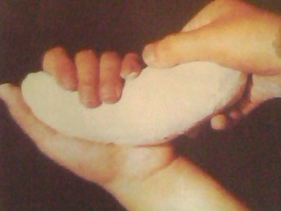
Nhào, bóp đất trước khi nặn

Slide 5
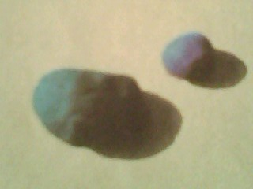
Cách 1: Nặn từng bộ phận rối ghép dính lại
Nặn các bộ phận chính của con vật (thân, đầu).

Slide 6
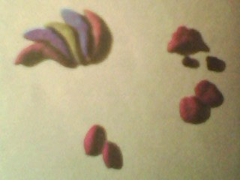
Nặn các bộ phận khác (chân, tai, đuôi).

Slide 7
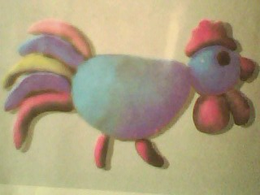
Ghép dính các bộ phận lại, tạo dáng và sửa chữa hoàn chỉnh con vật.

Slide 8
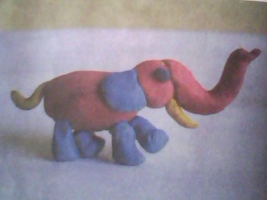
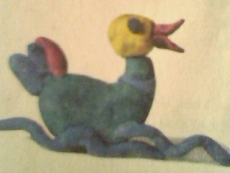
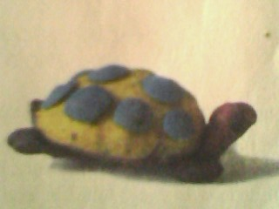
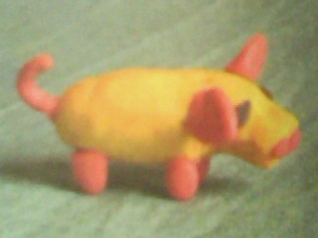
Hoạt động 3: Thực hành
Xem bài tập nặn của các bạn học sinh

Slide 9
Hoạt động 4: Nhận xét, đánh giá
Các em nhận xét bài theo các yêu cầu sau:
Nặn được con vật theo ý thích.
Nặn con vật có đặc điểm.
Tạo được hình dáng con vật sinh động.

Slide 10
Dặn dò
Quan sát hoa lá, chuẩn bị cho bài học sau

